Slide 1

สถานการณ์โรคติดเชื้อไวรัสโคโรนา 2019 จังหวัดพังงา
25 พฤศจิกายน 2564
สำนักงานสาธารณสุขจังหวัดพังงา

Slide 2
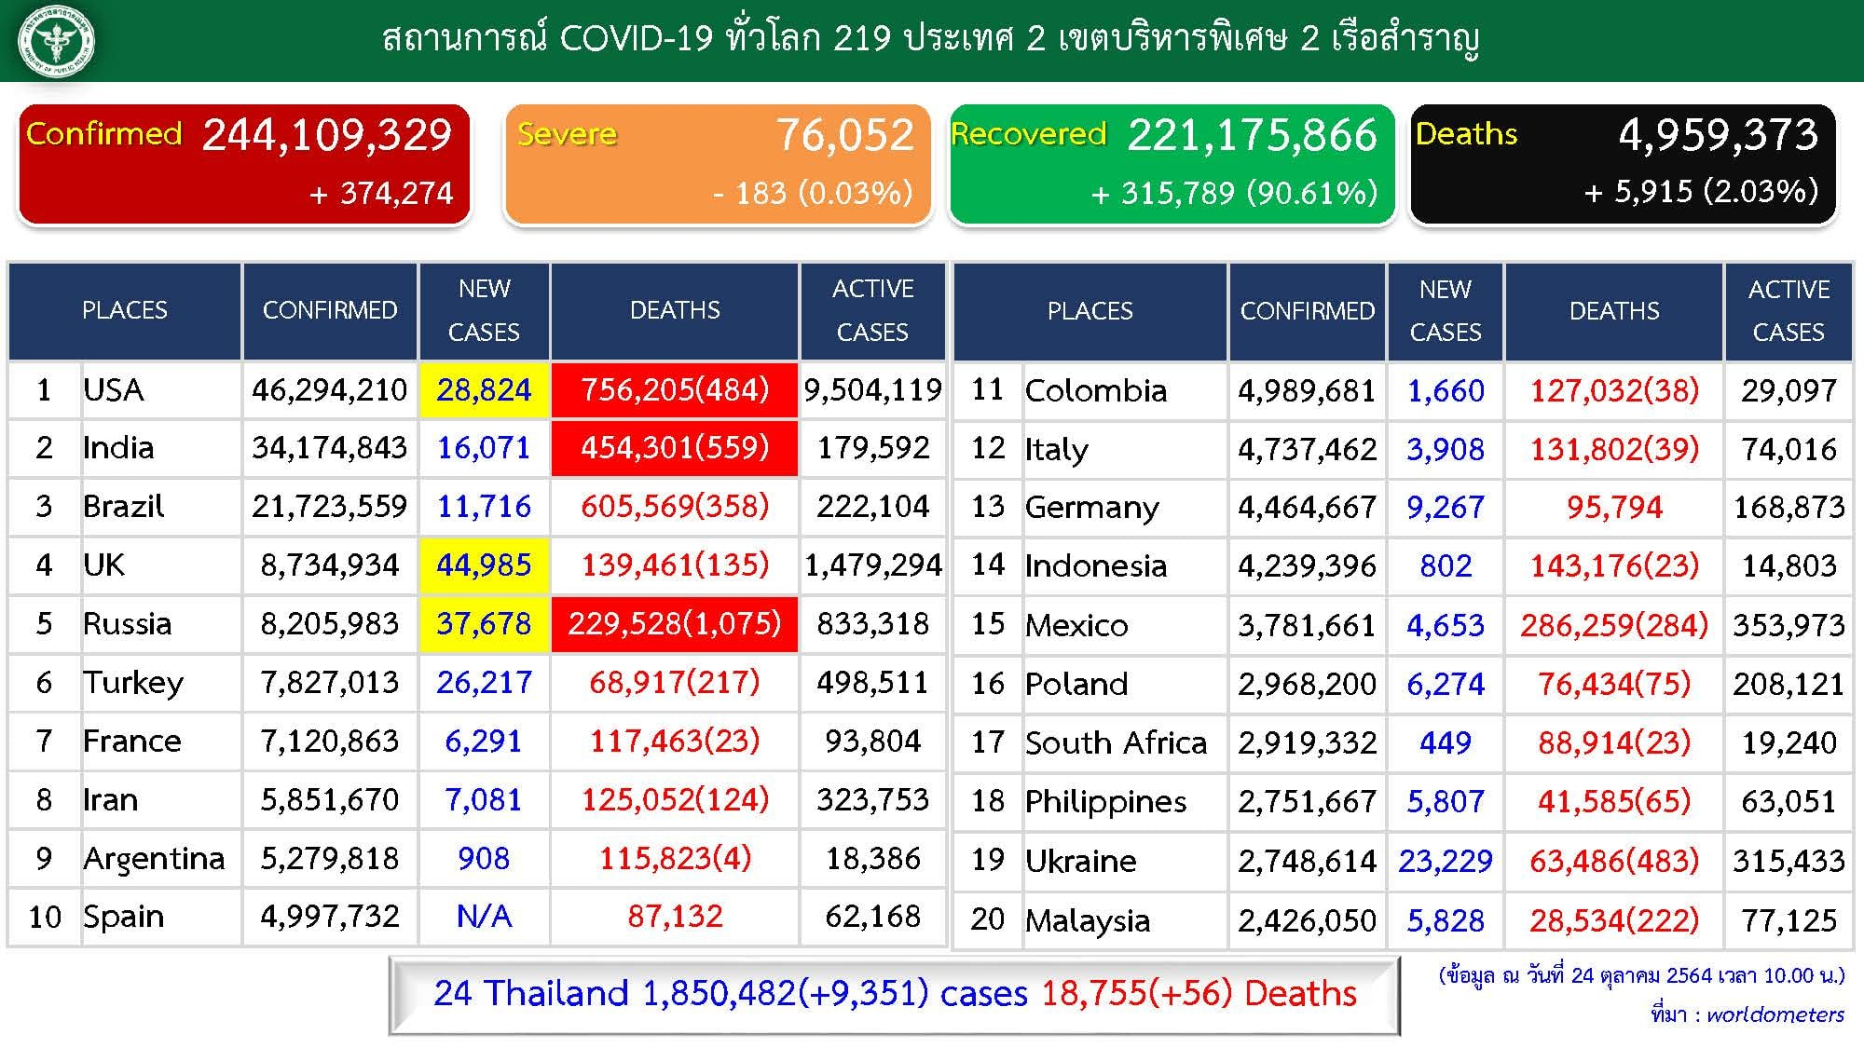
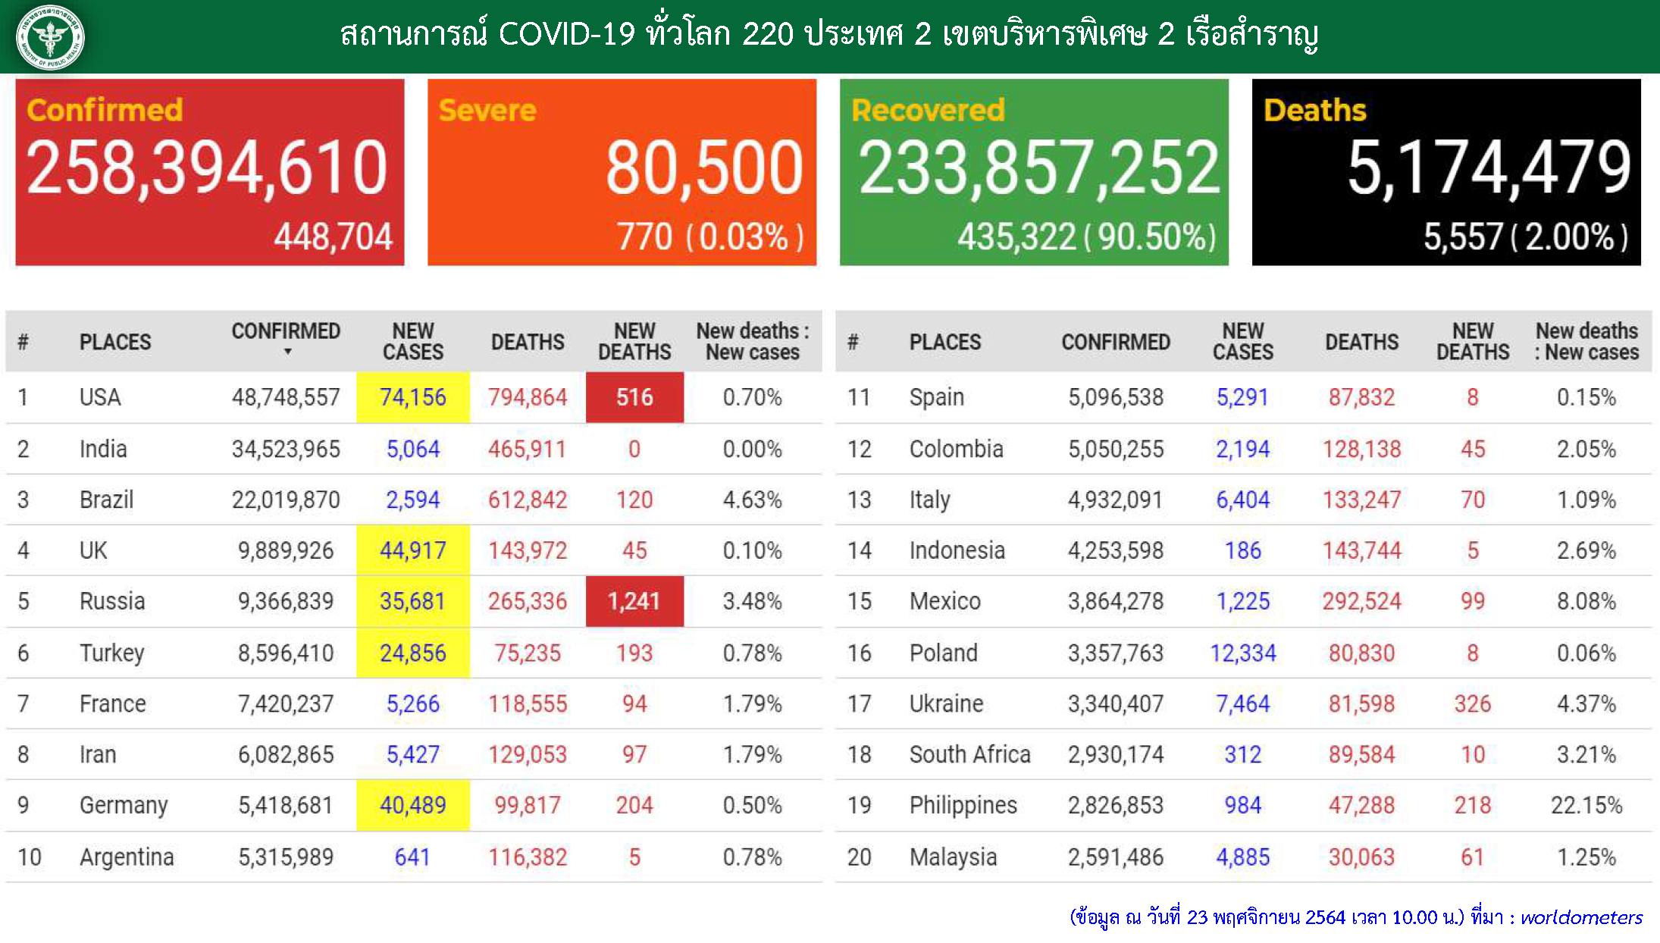

Slide 3
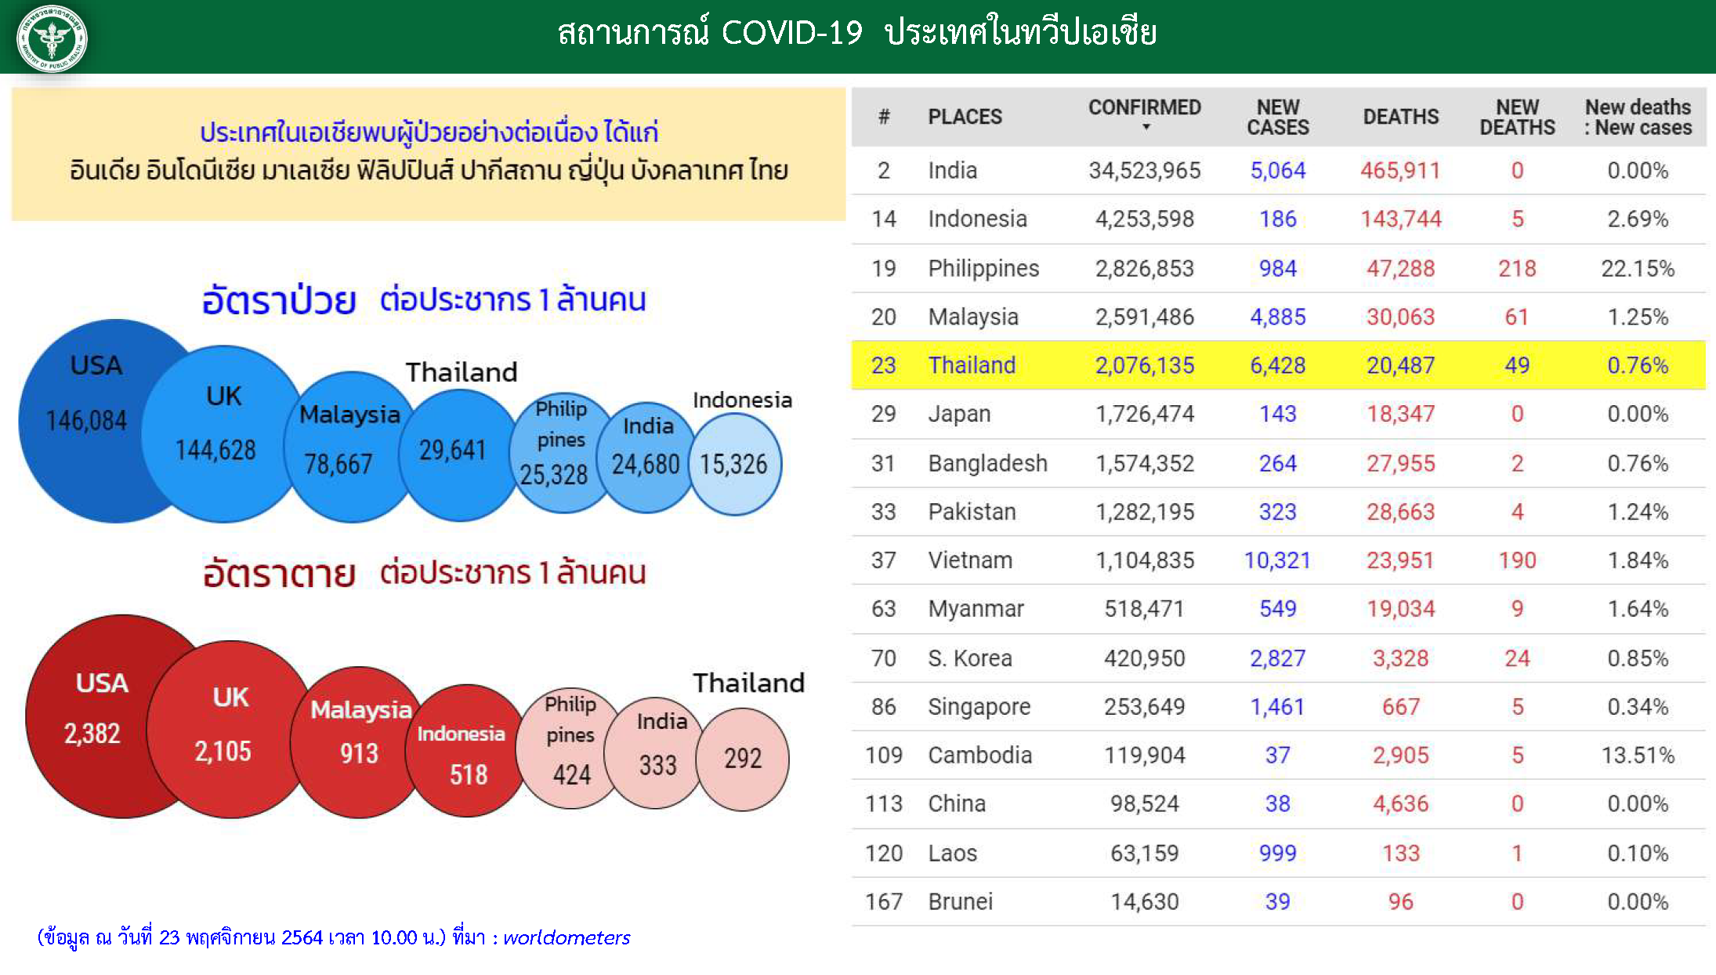
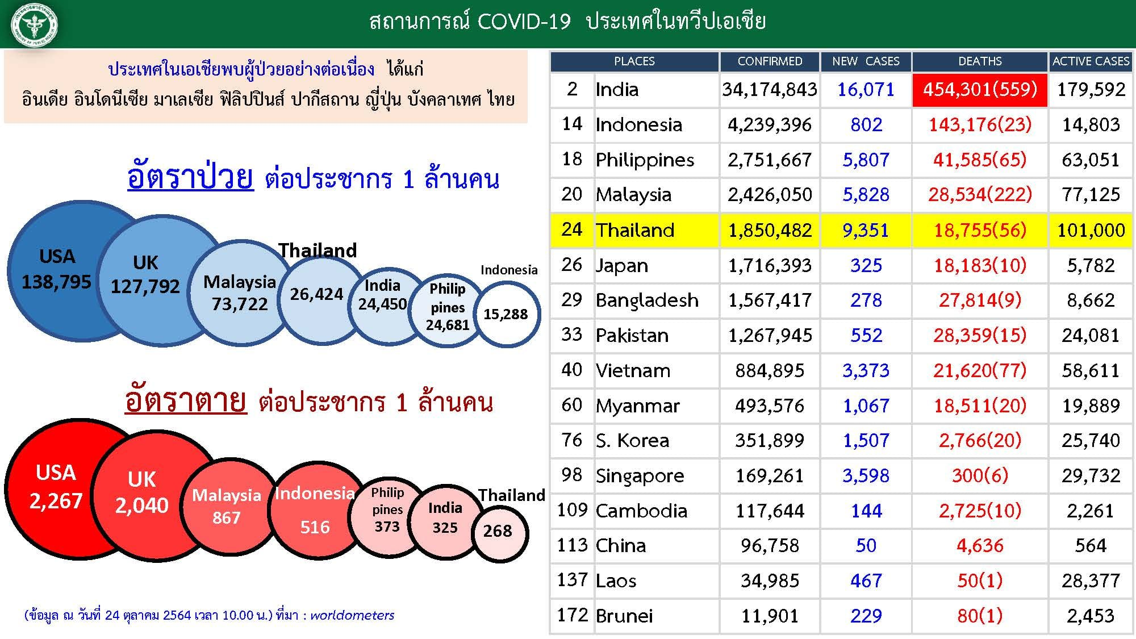

Slide 4
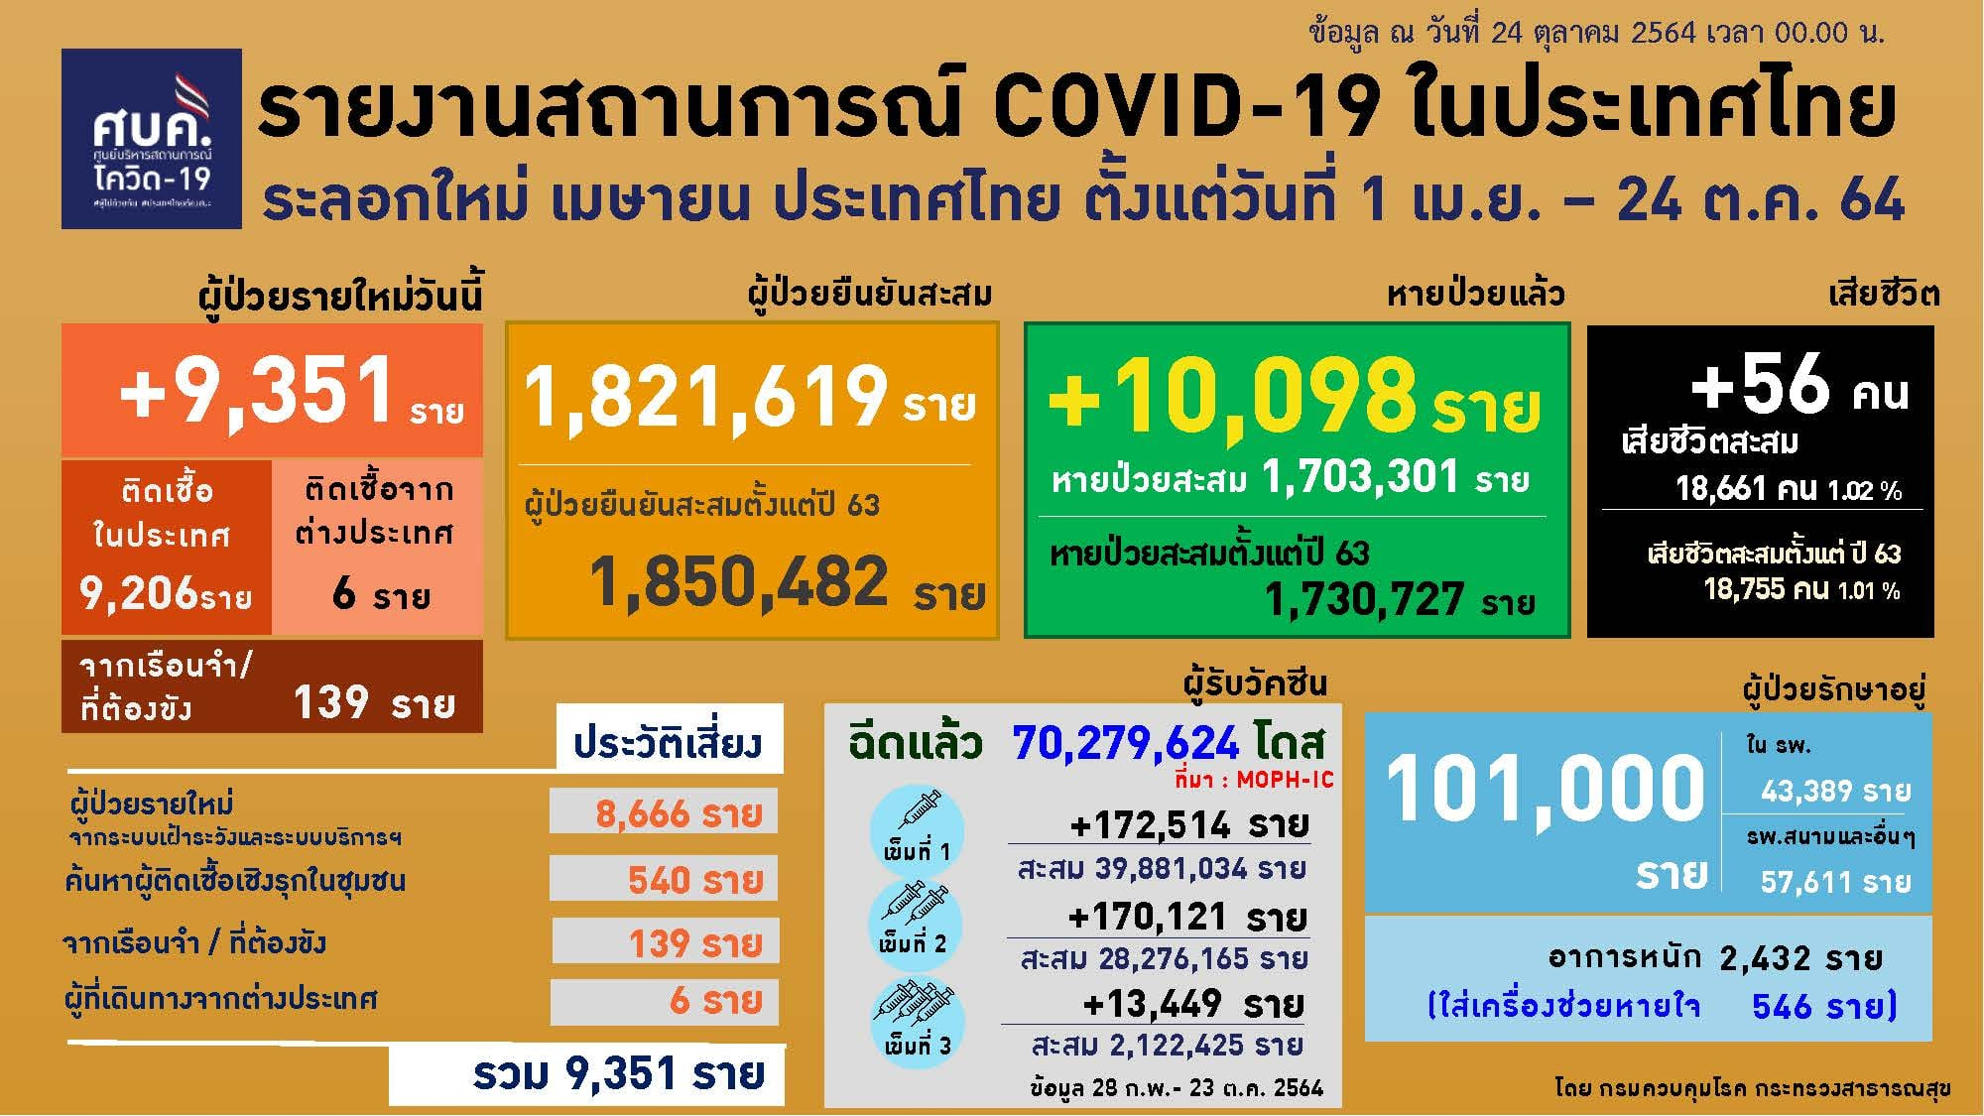


Slide 5
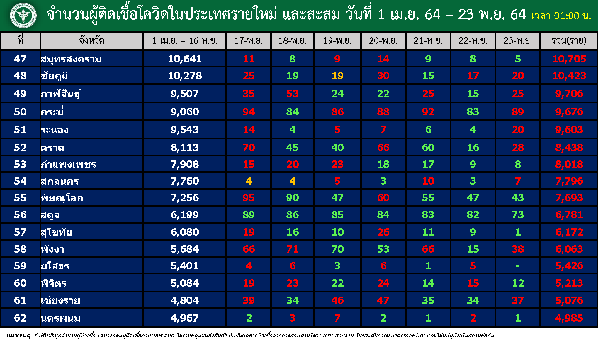

Slide 6
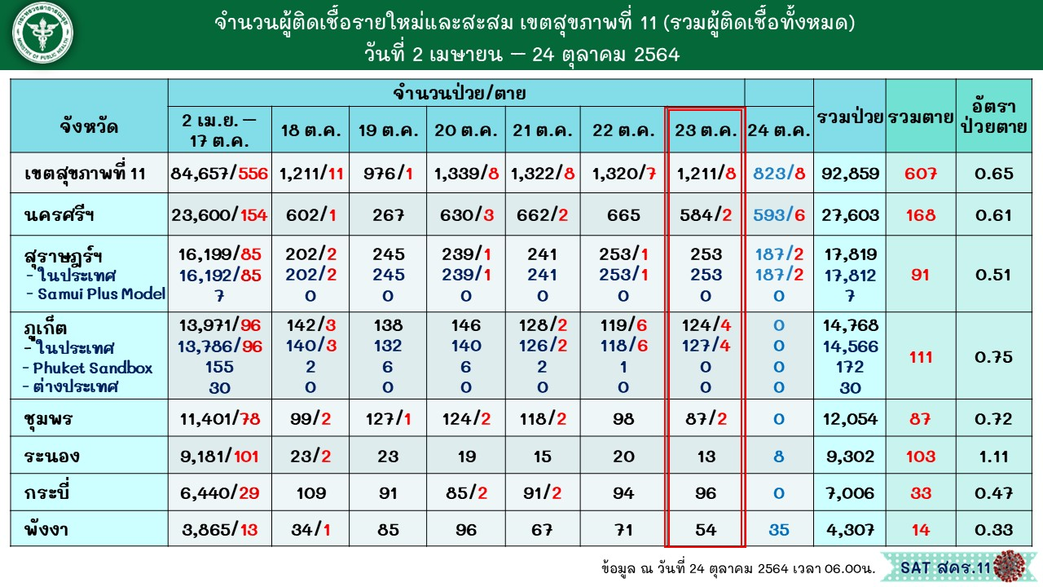
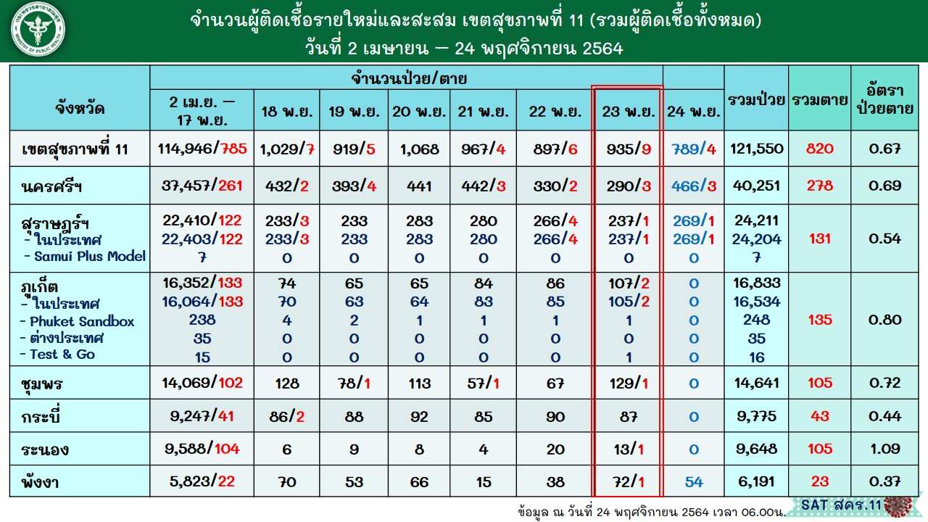

Slide 7
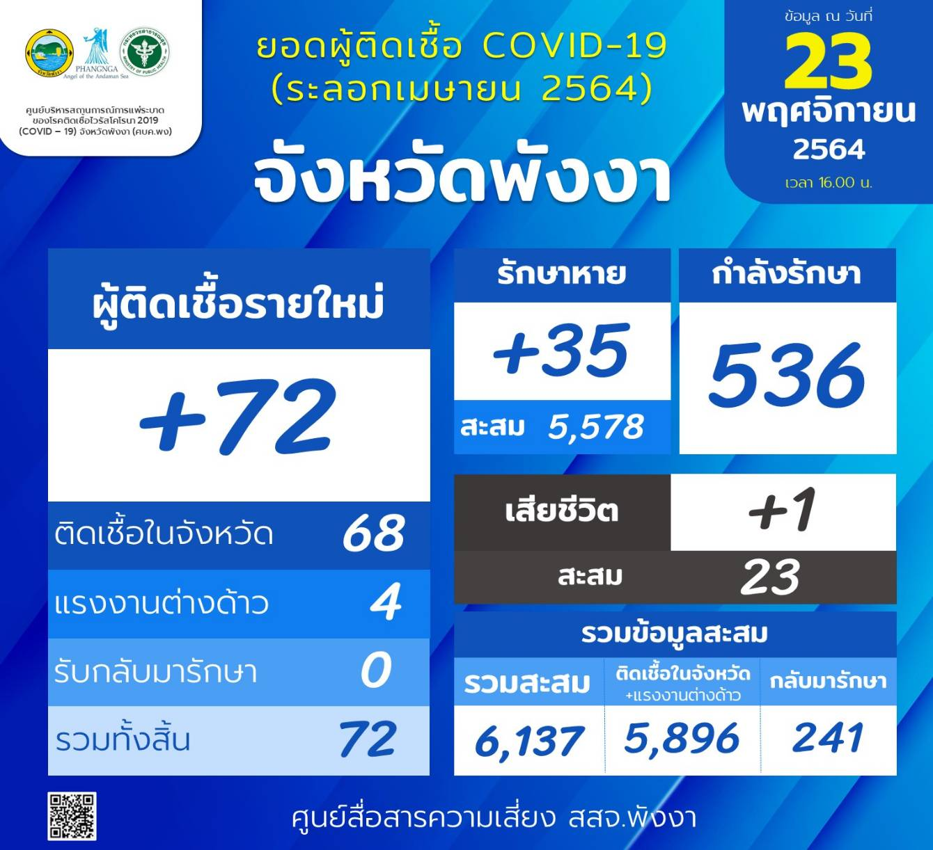

Slide 8
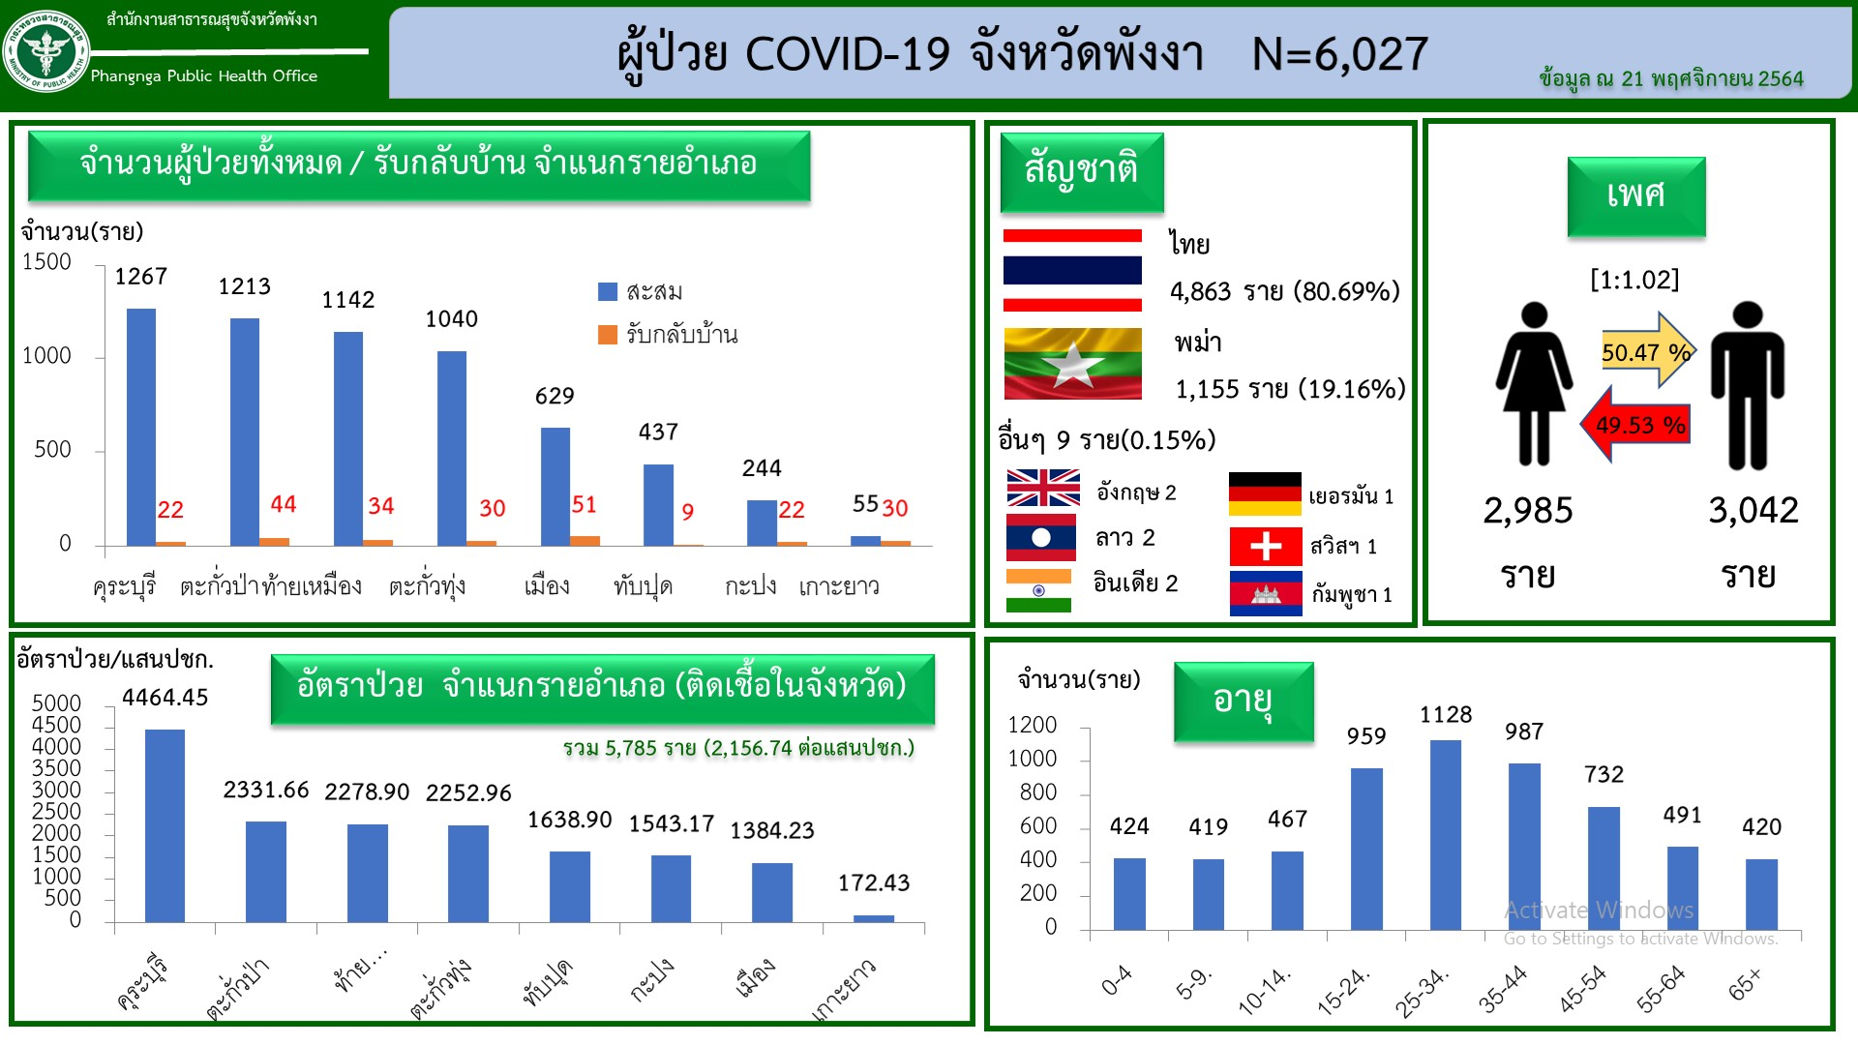
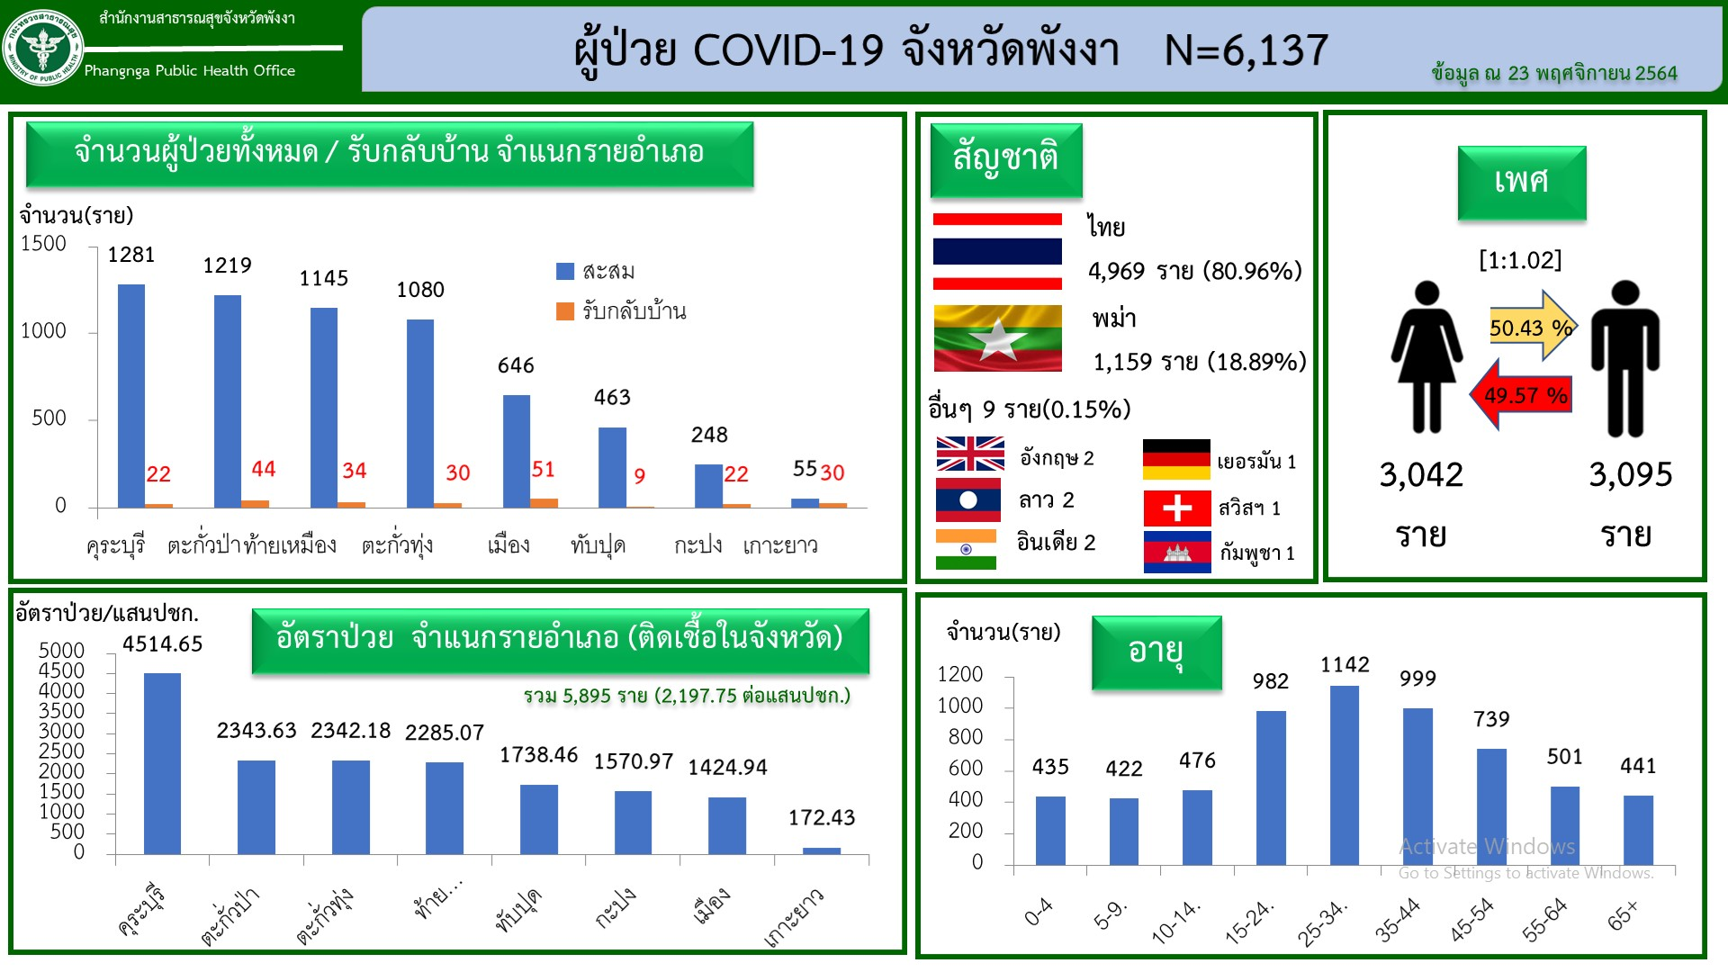

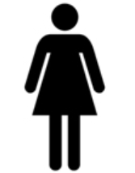






สำนักงานสาธารณสุขจังหวัดพังงา
ผู้ป่วย COVID-19 จังหวัดพังงา N=5,823
Phangnga Public Health Office
ข้อมูล ณ 17 พย 2564
จำนวนผู้ป่วยทั้งหมด / รับกลับบ้าน จำแนกรายอำเภอ
สัญชาติ
เพศ
จำนวน(ราย)
ไทย
4,662 ราย (80.06%)
[1:1.02]
พม่า
1,153 ราย (19.80%)
50.57 %
49.43%
อื่นๆ 8 ราย (0.13%)
ลาว 2
อังกฤษ 1
กัมพูชา 1
สวิสฯ 1
อัตราป่วย/แสนปชก.
อัตราป่วย จำแนกรายอำเภอ (ติดเชื้อในจังหวัด)
จำนวน(ราย)
อายุ

Slide 9
6t
สำนักงานสาธารณสุขจังหวัดพังงา
ผู้ป่วยยืนยัน COVID-19 จังหวัดพังงา ปี 2564 (N=6,137)
Phangnga Public Health Office
ข้อมูล ณ 23 พย.2564
SEAL ซอยสุเหร่า
ปิด รร.
SEAL บ้านทับยาง
บ้านท่าซอ
SEAL บ้านบางจัน
โคกยาง โคกไคร
SEAL ทับละมุ
ป่ายาง
โครงการรับกลับบ้าน
จำนวน(ราย)
SEAL พรุวังช้าง บ้านบ่อดาน
บางจัน
แรงงานแพปลาคุระ
โคกไคร
ITV
ชุมชนทับละมุ
แค้มป์ โรบินสัน แค้มป์DCM
ซอยชาวน้ำ
บ้านหินร่ม
รมณีย์
SEAL บ้านหินลาด
ห้ามเคลื่อนย้ายแรงงาน
Cluster
โรงไม้ยาง SEP
ภิญโญข้าวสาร
Cluster
พม่าสวนยางหล่อยูง
Cluster
ชุมชนซอยสุเหร่า
ช้างเชื่อ
โรงงานไก่ตากแดด
งานบุญ
ป่ายาง
ผู้ป่วยรายแรก
10 เมย.64
HRC เข้า LQ
Cluster
แพปลา คุระ
Cluster
บางคลี-บ่อดาน
แค้มป์กรมทรัพย์
บ่อดาล
ทูนาพาราไดร์
Cluster
อบต.มะรุ่ย
Cluster แค้มป์ KMIT
โลตัสท้ายเหมือง
Cluster
ทหารเรือ
เมย 64
พค 64
มิย 64
กค 64
สค 64
กย 64
ตค 64
พย64

Slide 10
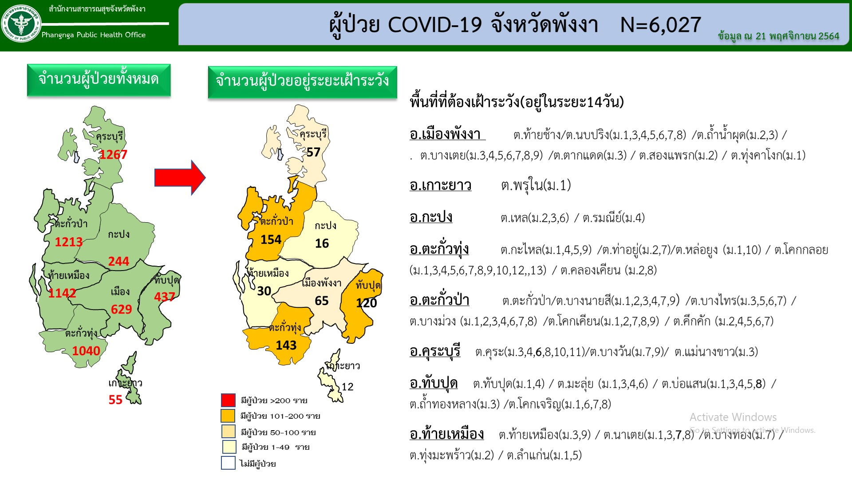
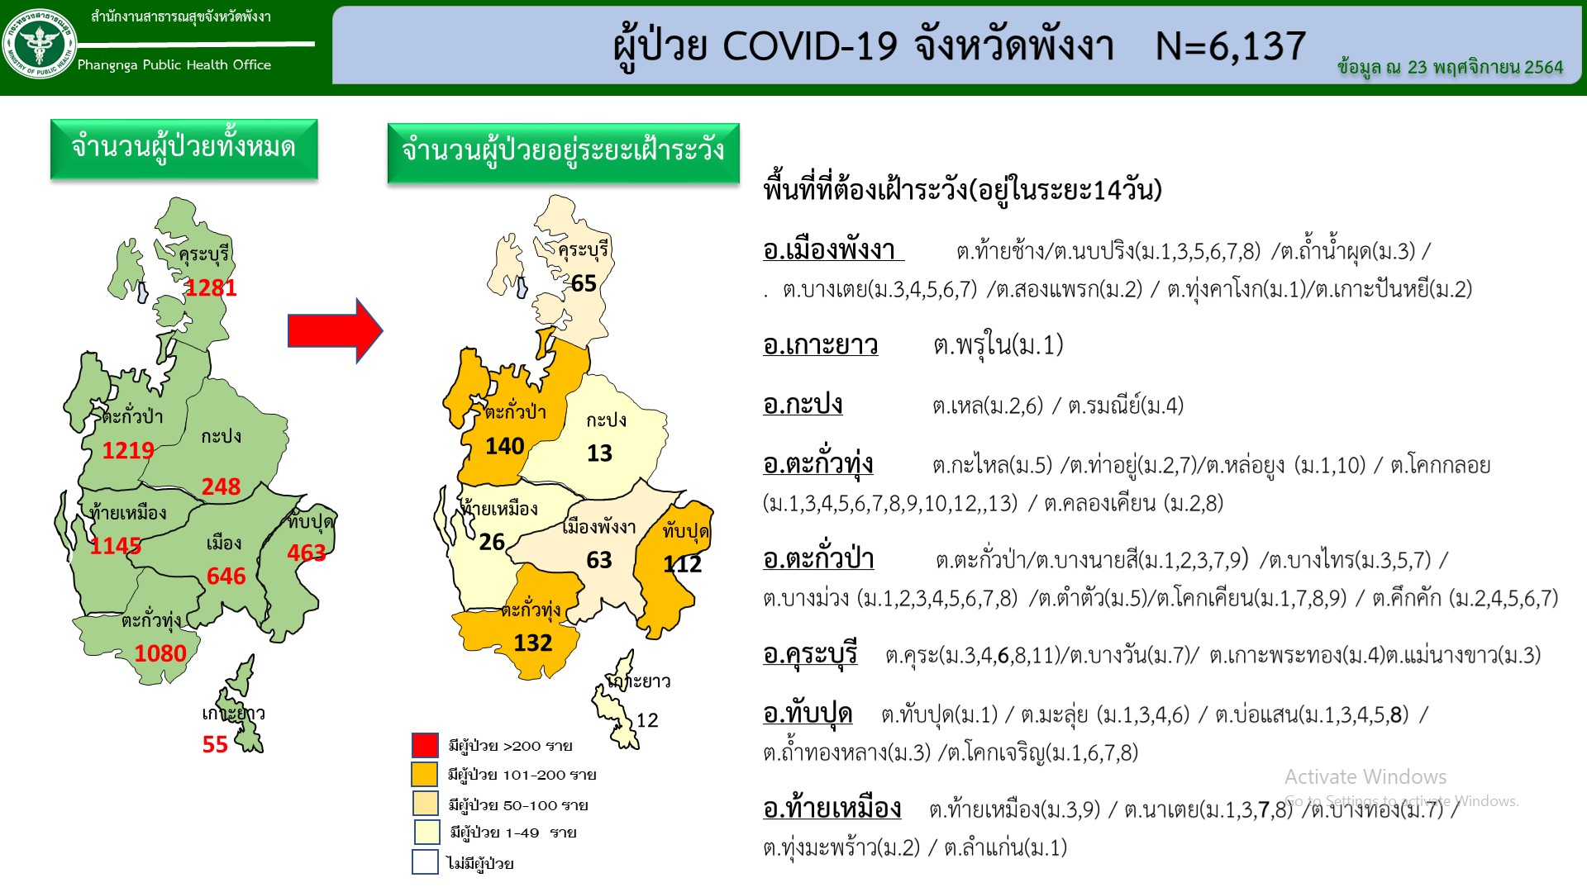
สำนักงานสาธารณสุขจังหวัดพังงา
ผู้ป่วย COVID-19 จังหวัดพังงา N=5,430
Phangnga Public Health Office
ข้อมูล ณ 10 ตค. 2564
จำนวนผู้ป่วยทั้งหมด
จำนวนผู้ป่วยอยู่ระยะเฝ้าระวัง
คุระบุรี
1182
คุระบุรี
88
พื้นที่ที่ต้องเฝ้าระวัง(อยู่ในระยะ 10วัน)
อ.เมืองพังงา ต.ท้ายช้าง/ต.นบปริง(ม.1,3,4,6,7)/ต.ถ้ำน้ำผุด(ม. 2,3,4)/ต.บางเตย(ม.1-9)
ต.ตากแดด(ม.1,2,3)/ต.ทุ่งคาโงก(ม.4)/ต.สองแพรก(ม.2)/ต.ป่ากอ(ม.2)
อ.เกาะยาว ต.เกาะยาวน้อย(ม.1) / ต.พรุใน(ม.2)
อ.กะปง ต.รมณีย์ (ม.4)
อ.ตะกั่วทุ่ง ต.กระโสม (ม.1,2,5) /ต.ท่าอยู่(ม.7)/ ต.โคกกลอย (ม.1,3,4,5,6,7,8,12,14)
ต.คลองเคียน (ม.2,3)/กะไหล (ม.1,2) /หล่อยูง (ม.9)
อ.ตะกั่วป่า ต.ตะกั่วป่า/ต.บางนายสี(ม.1,2,3,7,8,9) / ต.บางม่วง(ม.1-8) บางไทร (ม.1)
ต.ตำตัว(ม.6)/ต.โคกเคียน(ม.1,2,8,9)/ต.คึกคัก (ม.1,2,3,4)
อ.คุระบุรี ต.คุระ(ม.1,3,4,6,7,8,10,11,12)/ต.บางวัน(ม.9)/ต.เกาะพระทอง(ม.2) / ต.แม่นางขาว(ม. 3,5,6,7)
อ.ทับปุด ต.ทับปุด(ม.1,4) /ต.มะรุ่ย (ม.1) /ต.บ่อแสน(ม 1,3,4,5,8)/ต.โคกเจริญ(ม.1,2,4,7)
อ.ท้ายเหมือง ต.ท้ายเหมือง(ม.1,2,9)/ต.นาเตย(ม.7,8)/ต.ทุ่งมะพร้าว(ม.6) /ต.ลำแก่น(ม.3,5)
ต.ลำภี(ม.1)
คุระบุรี
คุระบุรี
ตะกั่วป่า
1018
ตะกั่วป่า
144
กะปง
8
กะปง
221
)
)
ท้ายเหมือง
1098
ท้ายเหมือง
52
เมือง
513
เมืองพังงา
161
ทับปุด
60
ทับปุด
280
ตะกั่วทุ่ง
847
ตะกั่วทุ่ง
171
เกาะยาว
เกาะยาว
42
มีผู้ป่วย >200 ราย
มีผู้ป่วย 101-200 ราย
มีผู้ป่วย 50-100 ราย
มีผู้ป่วย 1-49 ราย
ไม่มีผู้ป่วย

Slide 11
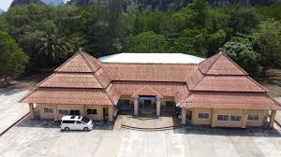
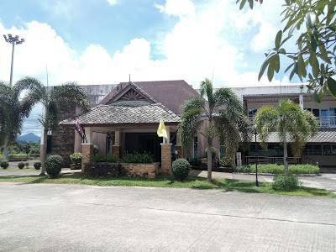
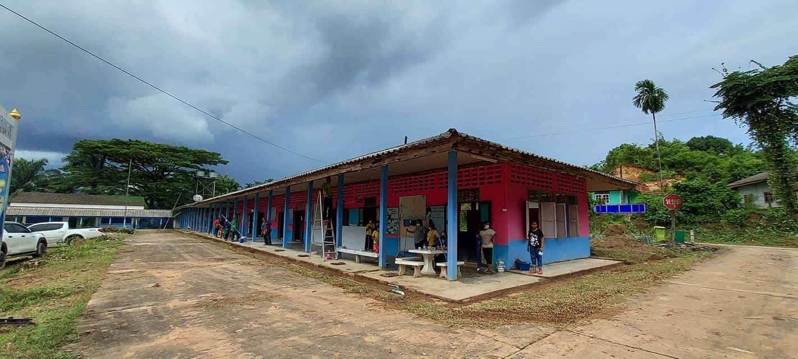
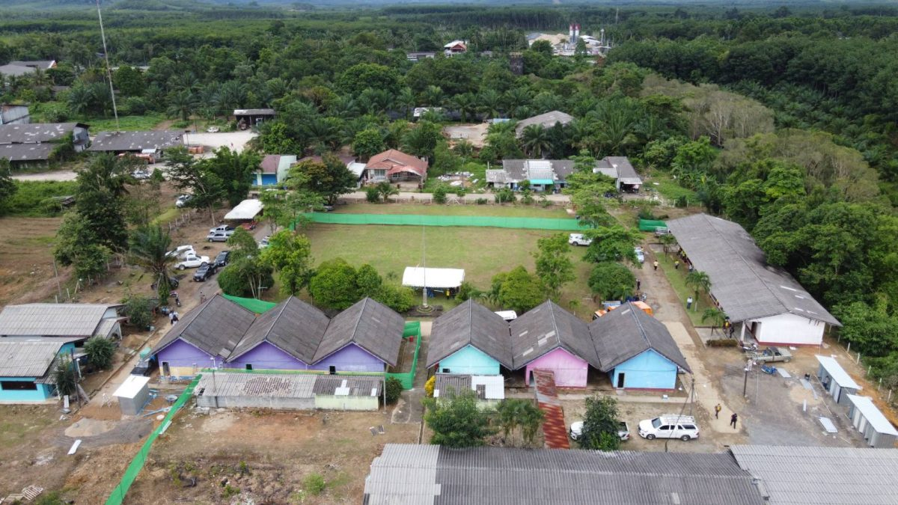
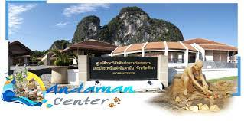
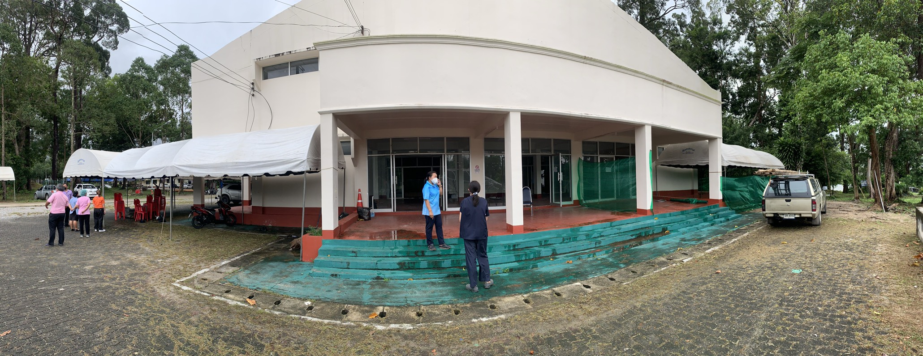
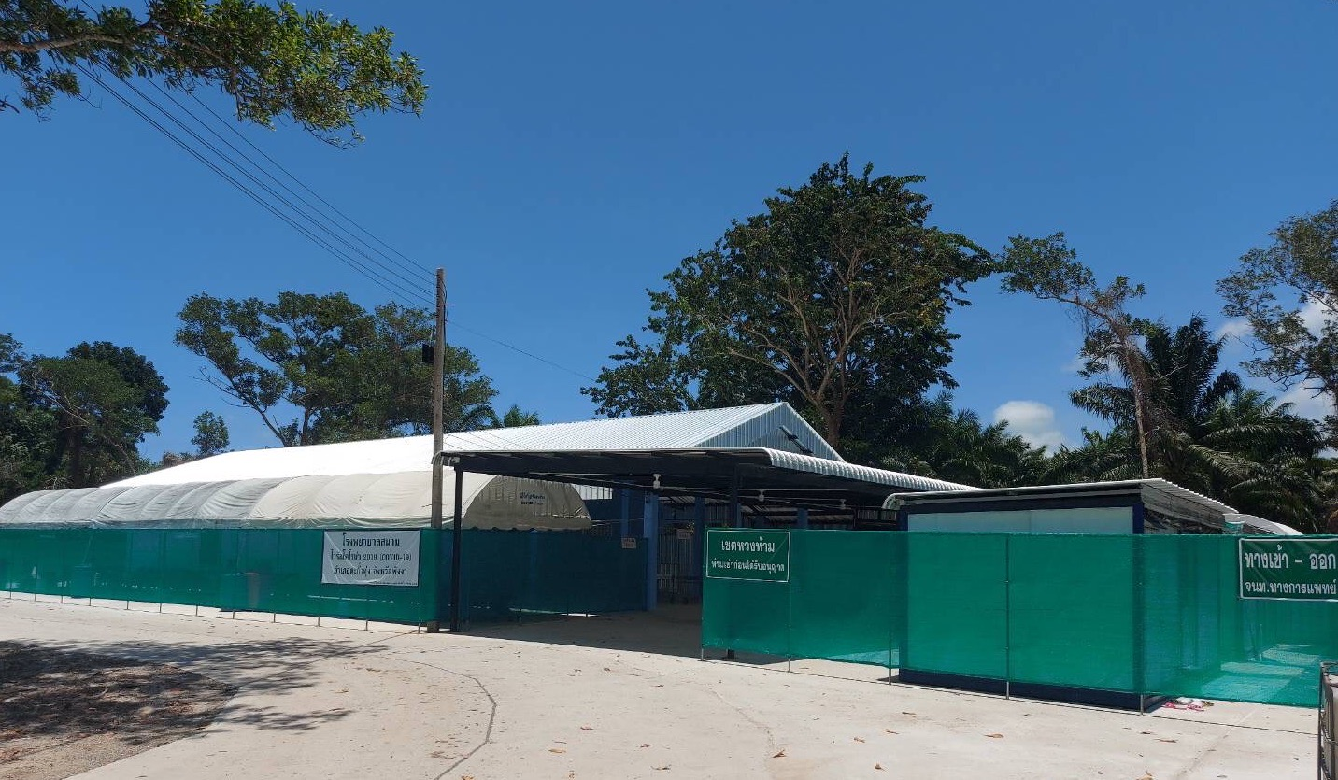
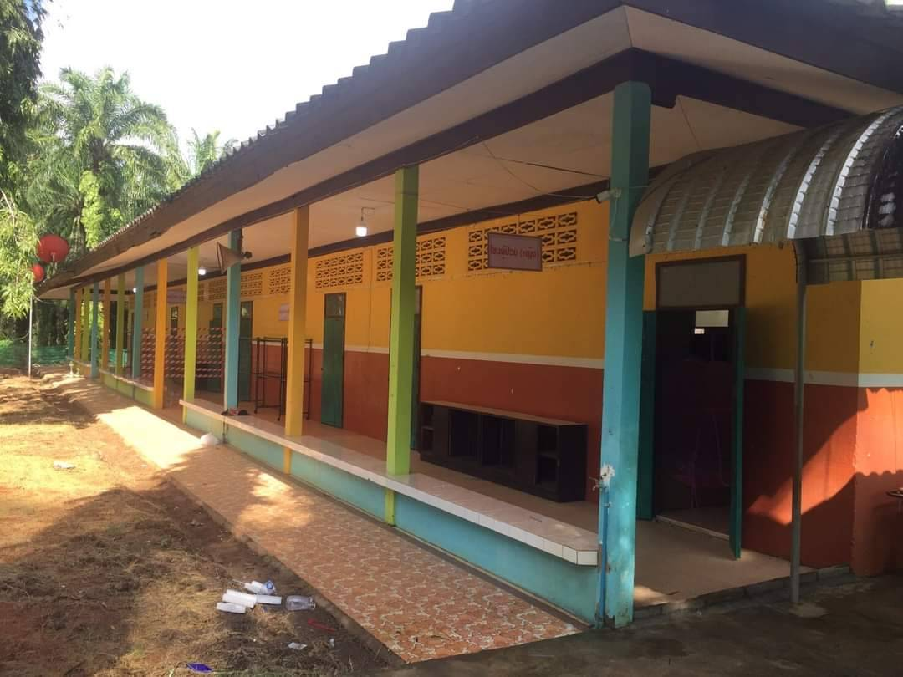
โรงพยาบาลสนาม จังหวัดพังงา = 851 เตียง ยังว่าง = 578 เตียง
โรงเรียนโชคอำนวย คุระบุรี
อาคารลีลาวดี
อาคารหอสมุด สนามกีฬา ท.ตะกั่วป่า
โรงเรียนอนุบาลบ้านเด็ก คุระบุรี
รพ.สนาม | จำนวนผู้ป่วย | เตียงว่าง
ตะกั่วป่า (70) | 48 | 22
อันดามัน
อาคารเอนกประสงค์อำเภอท้ายเหมือง
รพ.สนาม | จำนวนผู้ป่วย | เตียงว่าง
อนุบาลบ้านเด็ก 102 | 7 | 95
บ้านโชคอำนวย 185 | 44 | 141
รพ.สนาม | จำนวนผู้ป่วย | เตียงว่าง
ลีลาวดี(30) | 7 | 23
อันดามัน(330) | 81 | 249
รพ.สนาม | จำนวนผู้ป่วย | เตียงว่าง
พุทธรักษา ทม.(60) | 15 | 45
โคกกลอย ตะกั่วทุ่ง
ทุ่งต่อเรือ ทับปุด
รพ.สนาม | จำนวนผู้ป่วย | เตียงว่าง
โรงเรียนบ้านทุ่งต่อเรือ(39) | 37 | 2
รพ.สนาม | จำนวนผู้ป่วย | เตียงว่าง
โคกกลอย(35) | 34 | 1

Slide 12
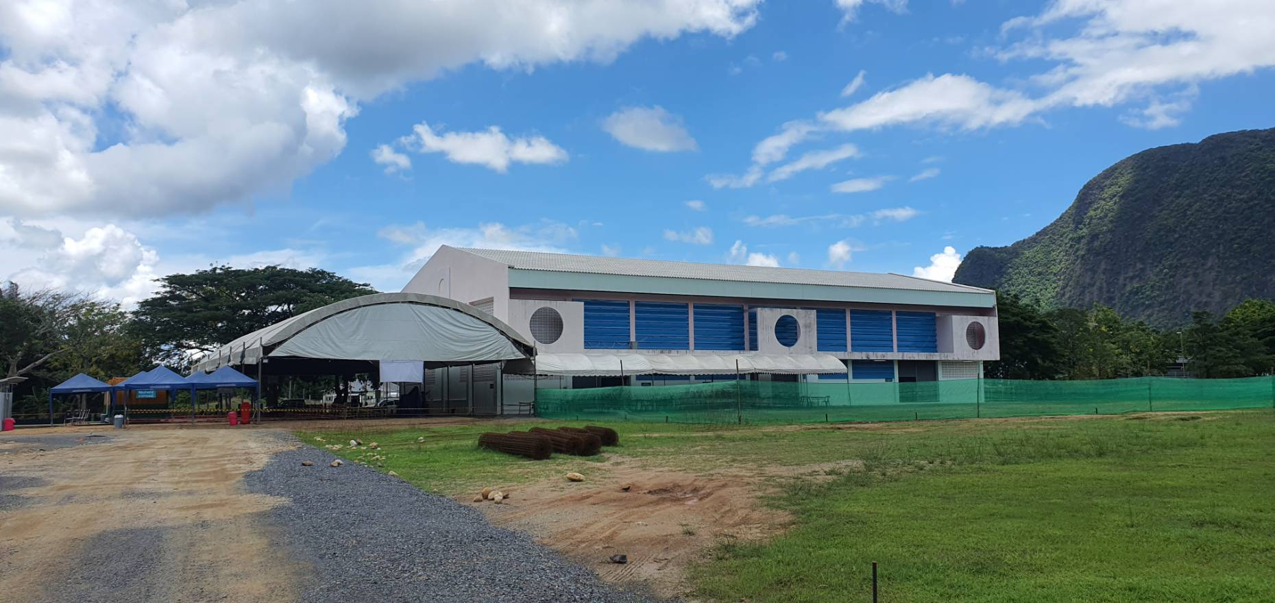
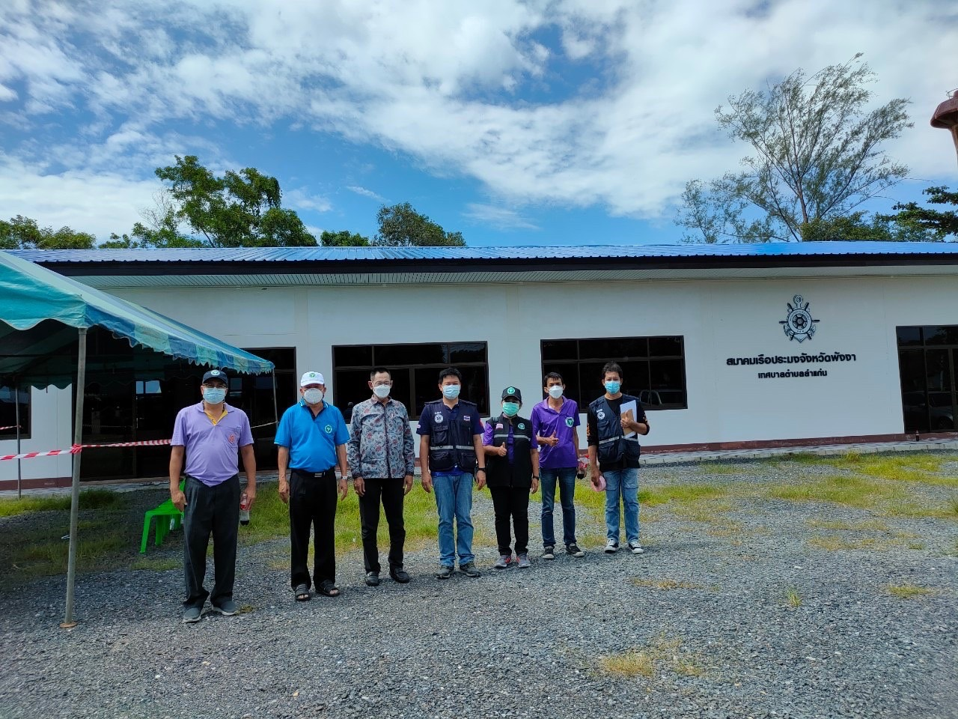
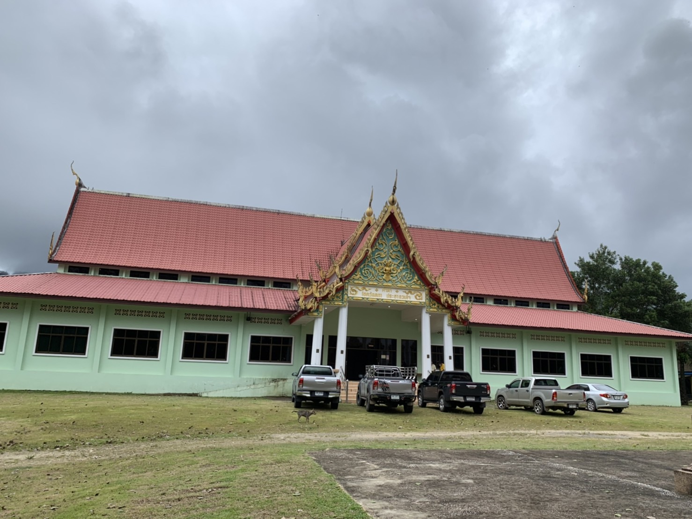
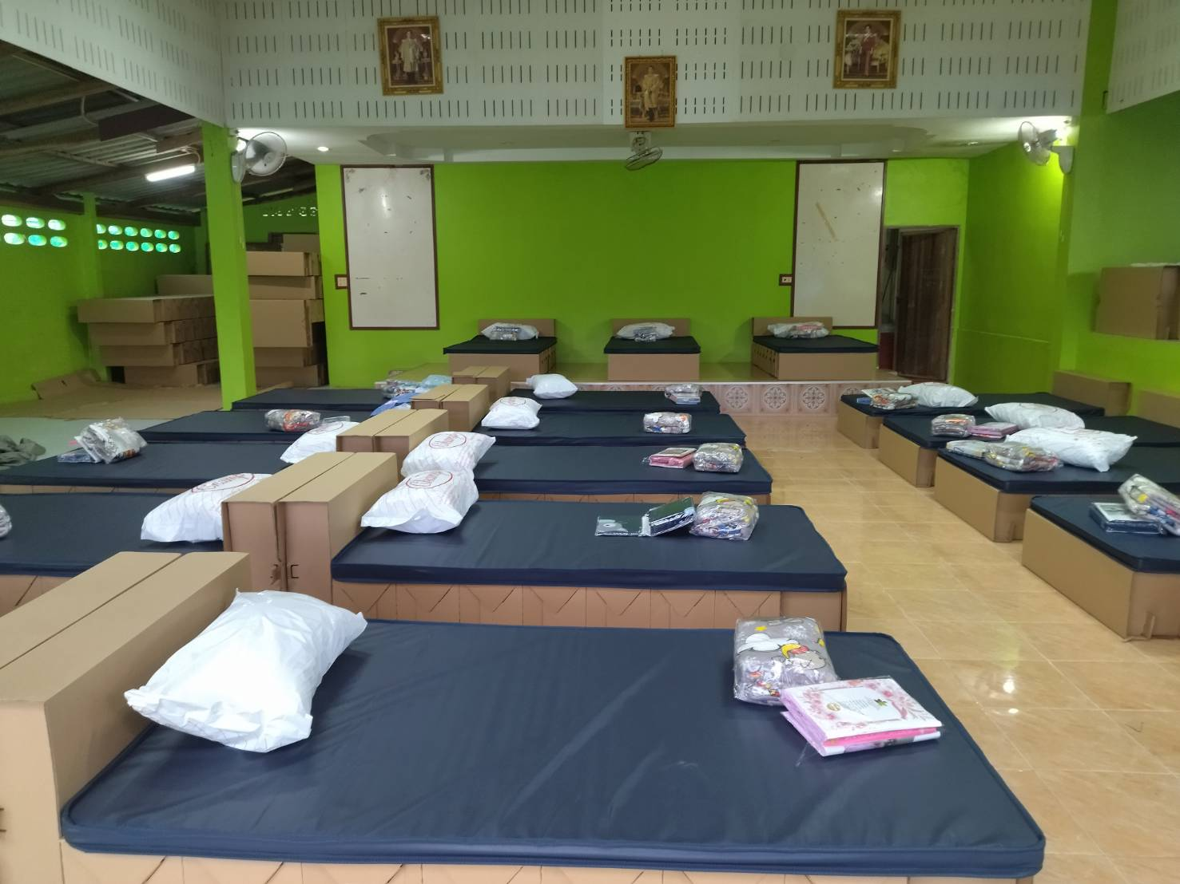
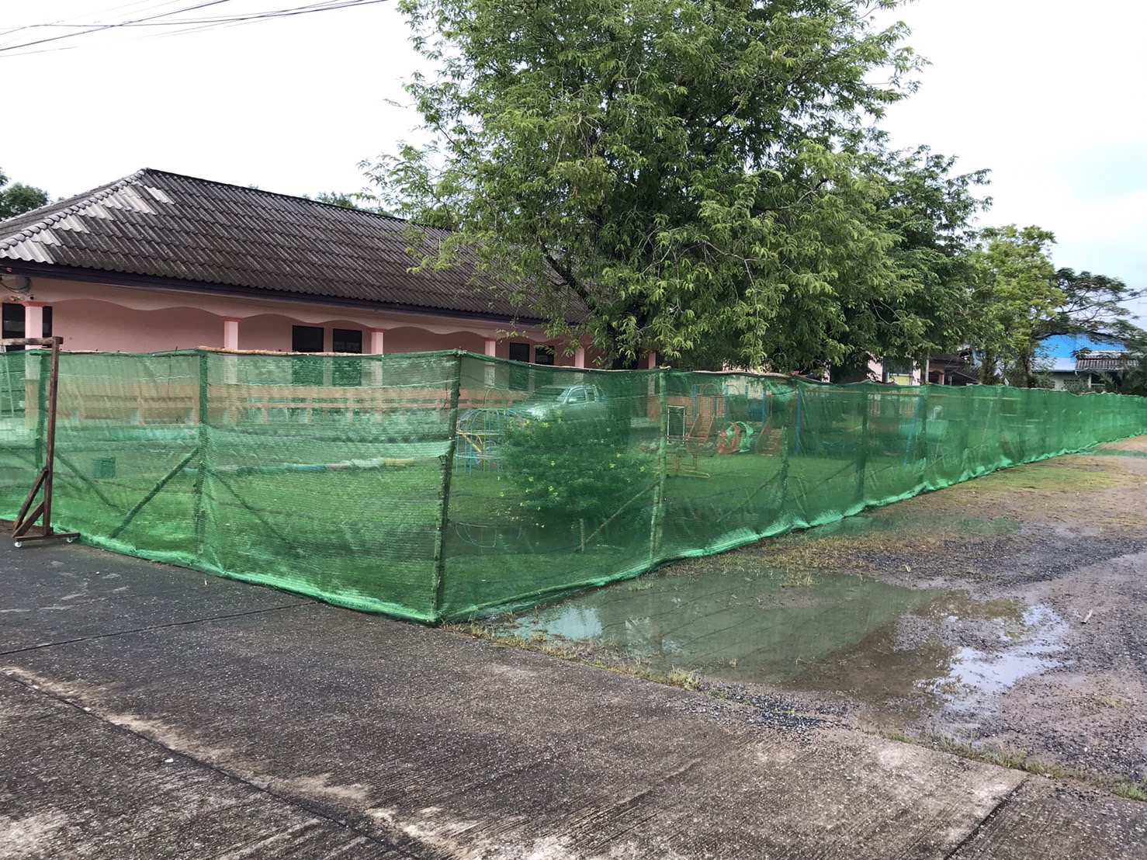
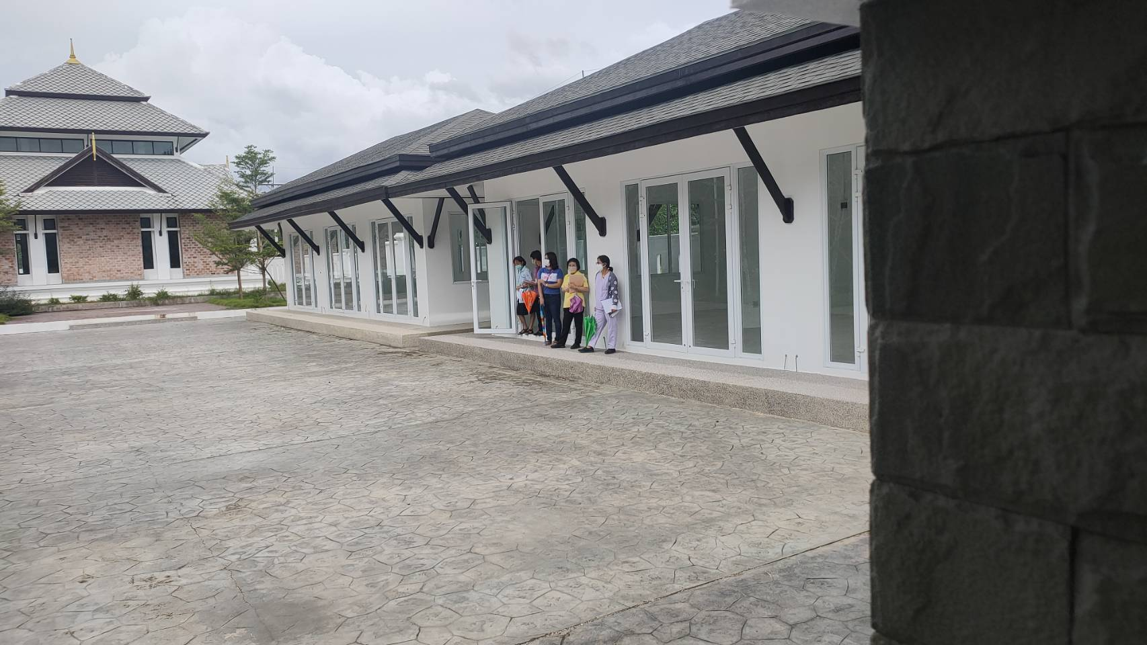
Community Isolation จังหวัดพังงา 689 เตียง (มีผู้ป่วย 131 เตียง ว่าง 558 เตียง)
2
3
วัดนางย่อน คุระบุรี
1
สนามกีฬา อบจ พังงา อ.เมืองพังงา
อ.ท้ายเหมือง
รพ.สนาม | จำนวนผู้ป่วย | เตียงว่าง
วัดนางย่อน (70) | - | 70
รร.ดาริสลาม (150) | 46 | 104
CI | จำนวนผู้ป่วย | เตียงว่าง
อบจ.พังงา (45) | 22 | 23
4
CI | จำนวนผู้ป่วย | เตียงว่าง
สมาคมประมง 50 | 0 | 50
โรงเรียนพระราชทานทับละมุ (100) | 0 | 100
มัสยิดถ์ อัล-ฮุสนา บ่อดาน 50 | 0 | 50
ศาลาเอกนประสงค์บางทอง 20 | 0 | 20
รีสอร์ทประชารัฐ นาเตย (50) | 5 | 45
5
ศูนย์พัฒนาเด็กบางม่วง โรเซนไฮม์ ตะกั่วป่า
CI | จำนวนผู้ป่วย | เตียงว่าง
อาคารโรงจอดเรือ อบต.คลองเคียน 30 | 10 | 20
CI | จำนวนผู้ป่วย | เตียงว่าง
โรเซนไฮม์ (110) | 48 | 62
ผู้ป่วยน่าจะเป็น Covid19(probable case)
ATK+ เข้ารับการรักษาใน CI , HI 232 ราย
-อำเภอตะกั่วป่า 121 ราย
-อำเภอคุระบุรี 101 ราย
-อำเภอตะกั่วทุ่ง 10 ราย
6
CI | จำนวนผู้ป่วย | เตียงว่าง
พิพิธภัณฑ์พระนารายณ์ (32) | 0 | 32

Slide 13
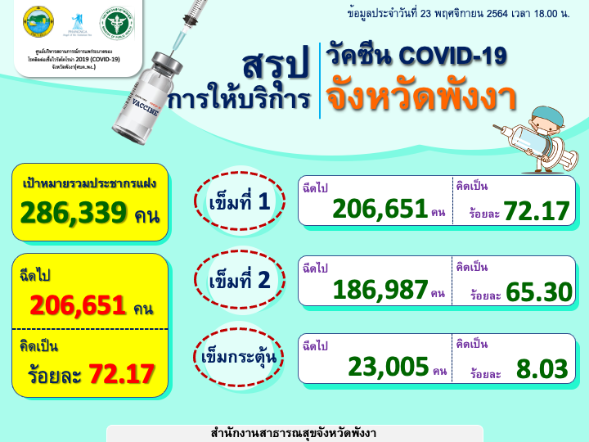

Slide 14
